Slide 1
Life Quest项目展示
游戏化生活管理App的完整实现
报告人名称
20xx.xx.xx

Slide 2
目录
应用架构与功能
用户测试与改进
01
02
03
04
项目概述
开发难度与测试

Slide 3
项目概述
介绍项目基本情况与阶段目标

Slide 4
封面
展示项目基础信息
01
02
03
04
项目名称
阶段
团队成员
课程与日期
Life Quest，让生活更有趣的游戏化管理App。
Phase 3 – Final Implementation & Evaluation，最终实施与评估阶段。
由多位成员共同完成，发挥各自专长。
明确课程名称、教师及展示日期。

Slide 5
阶段三目标
说明本阶段完成的任务
1
开发APK
2
功能实现
3
系统测试
成功开发出可运行的Android APK，实现产品落地。
完成主要功能的完整实现，保障App可用性。
使用第三方云平台进行系统测试，确保质量。
4
用户体验
5
报告输出
组织真实用户体验并收集反馈，以优化产品。
根据反馈进行多轮改进，输出最终报告与展示材料。

Slide 6
应用架构与功能
呈现App的整体架构和主要功能

Slide 7
整体应用结构
简述技术路线与功能模块
技术路线
功能模块
数据支持
采用Android App开发，支持本地和云端数据。
包含登录、主页面、任务、日程、商城、个人中心等模块。
本地与云端数据结合，保障数据安全与同步。

Slide 8
主要功能实现
介绍各功能系统的具体实现
用户系统
任务与日程系统
游戏化与商城
实现登录、资料编辑、隐私和通知设置功能。
包含任务界面、完成反馈、日程规划和添加功能。
提供商城道具兑换、弹窗和完成反馈功能。
01
02
03

Slide 9
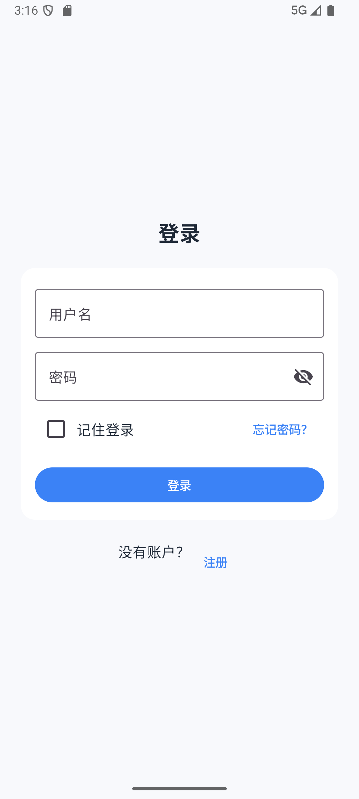
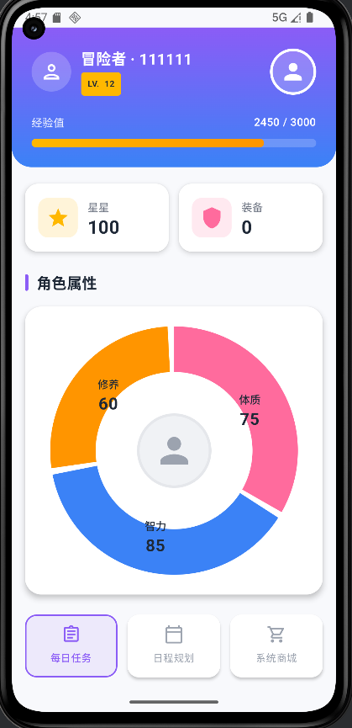
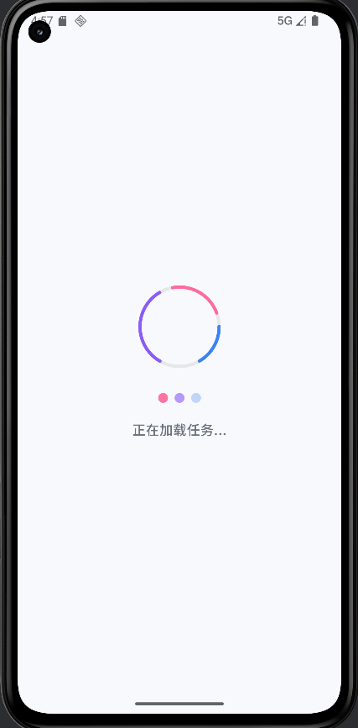
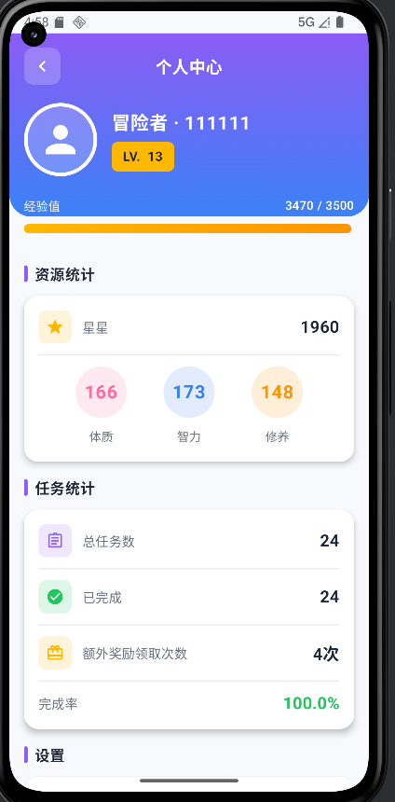
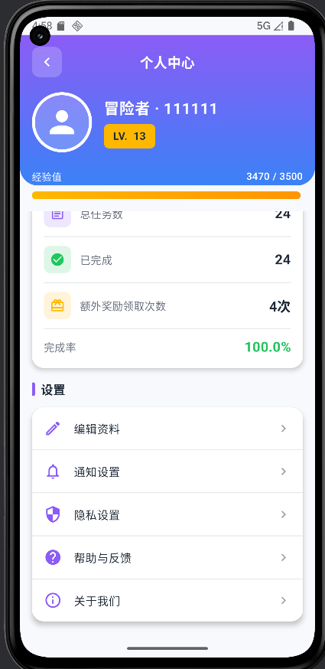
用户系统
登录
主页面
跳转加载
个人中心

Slide 10
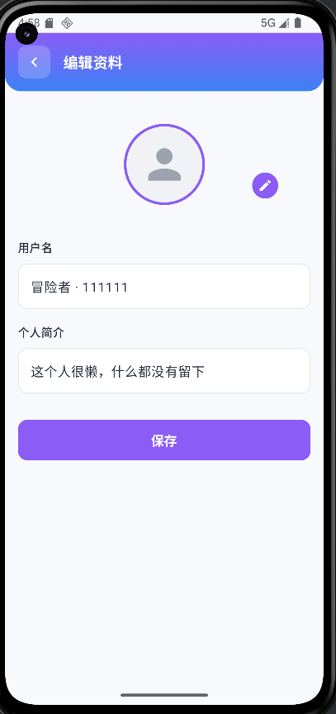
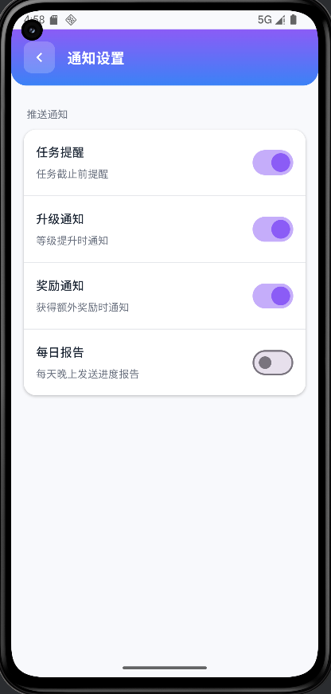
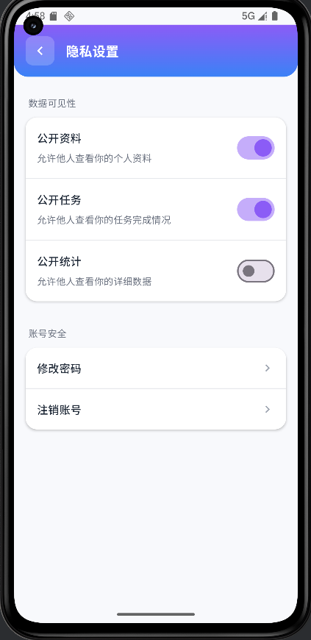
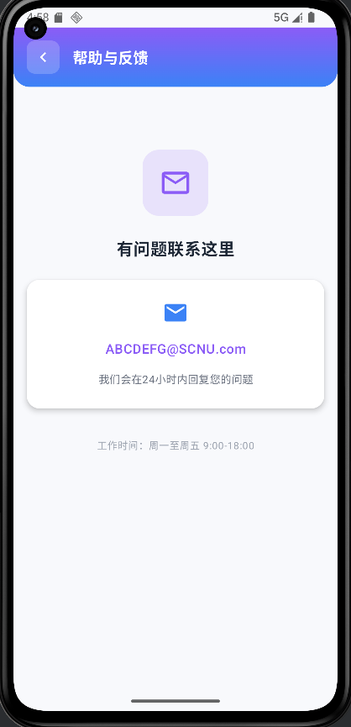
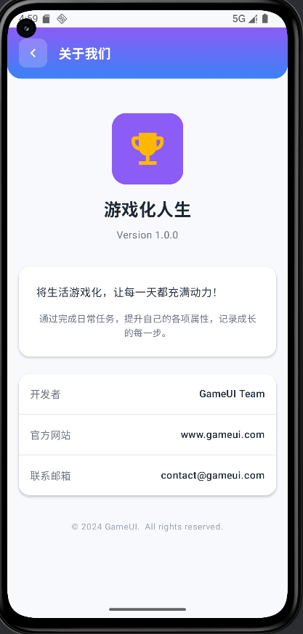
设置
隐私设置
个人信息编辑
通知设置
帮助&About us

Slide 11
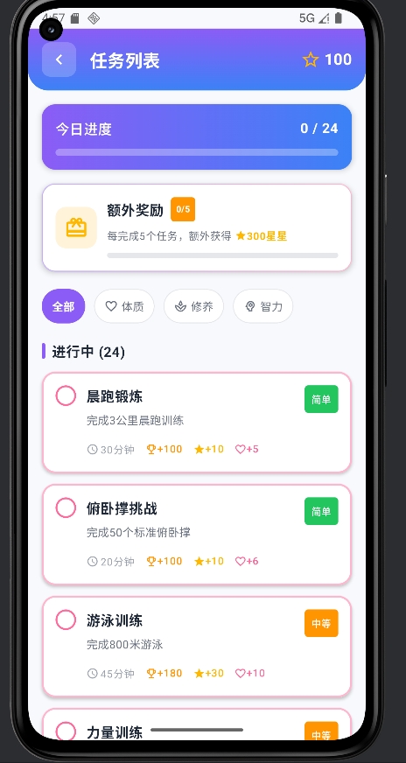
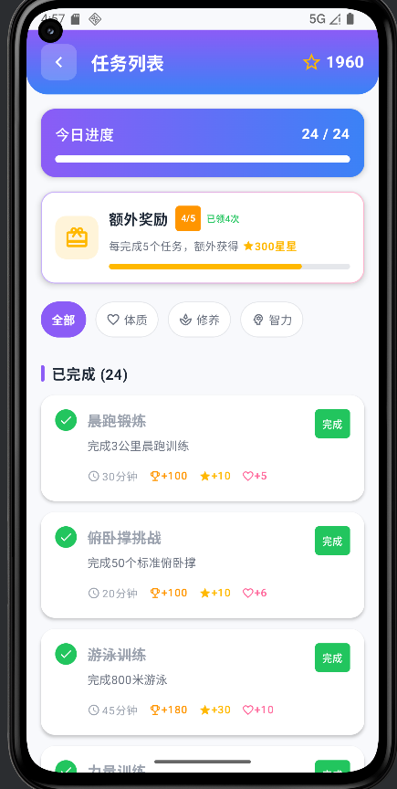
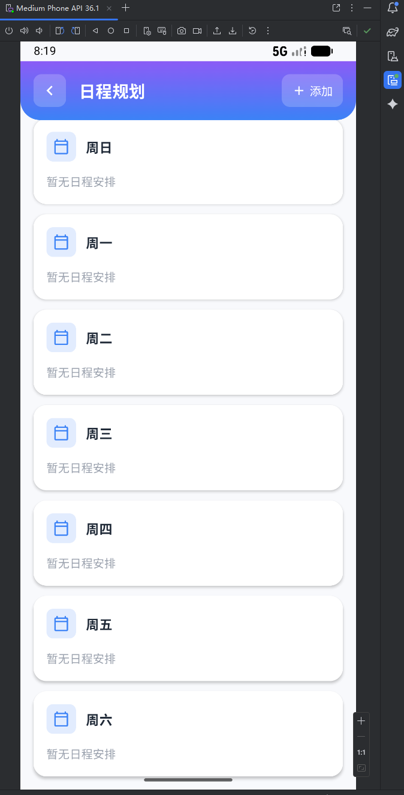
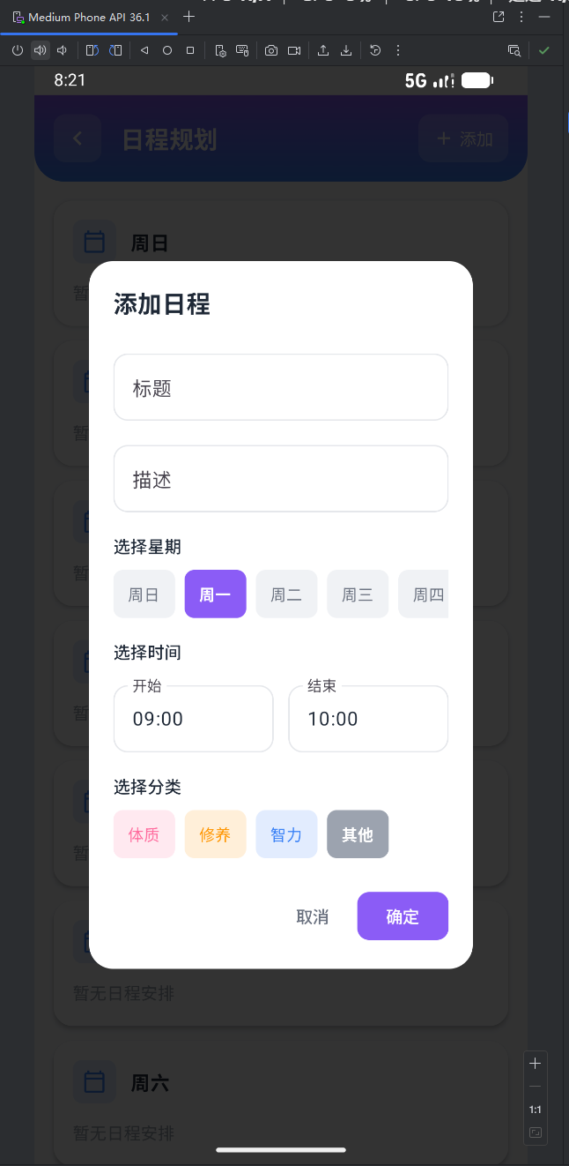
任务页面
任务大厅&任务完成
日程规划&日程设置

Slide 12
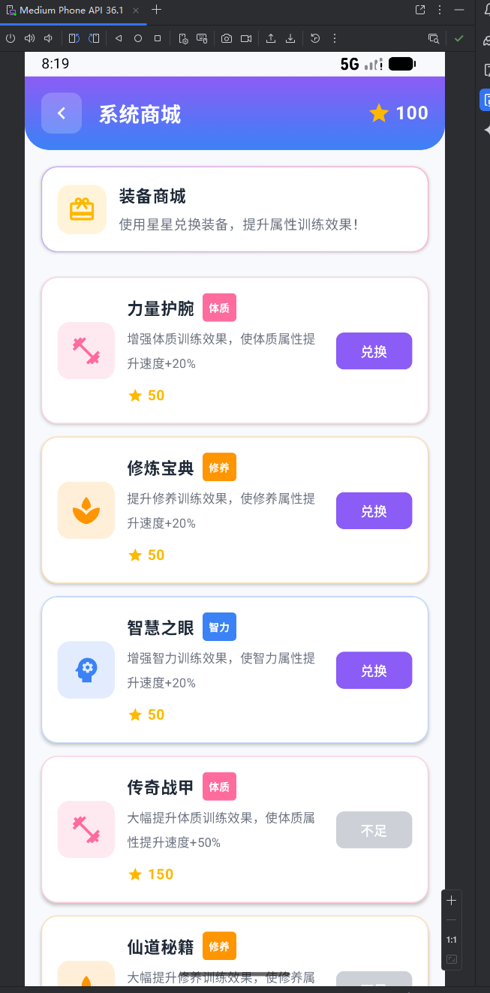
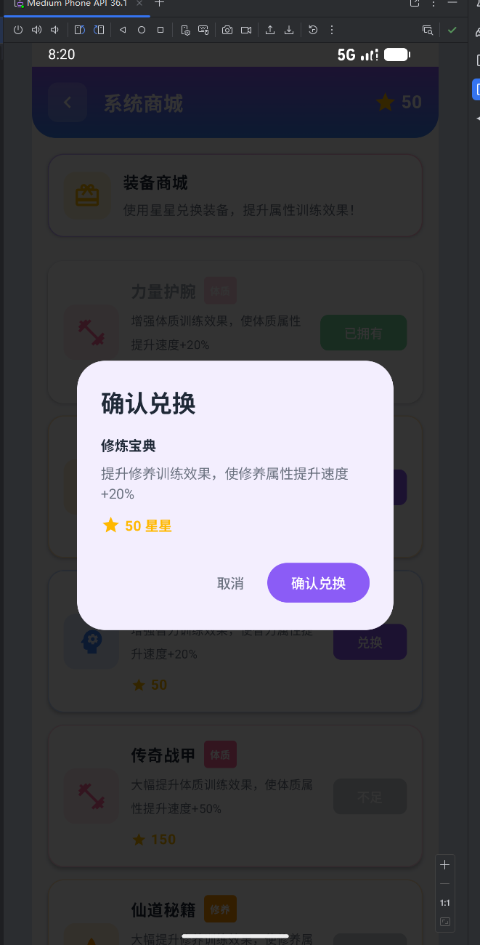
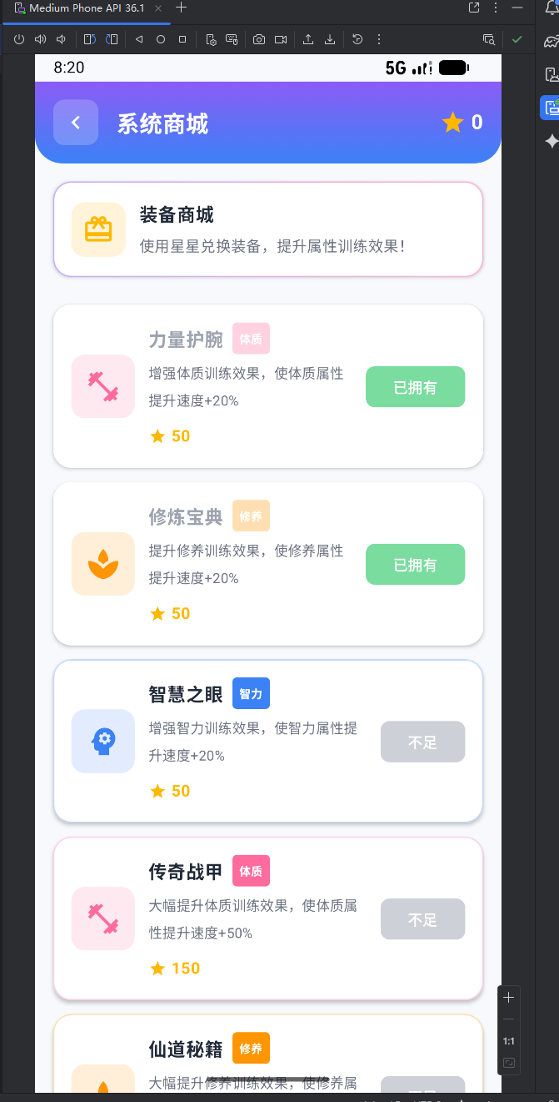
系统商城
系统商城&购买&购买成功

Slide 13
开发难度与测试
阐述开发难点和测试方法

Slide 14
开发难度与工作量
完整App实现
数据管理
1
4
从零实现完整App，而非简单Demo，难度大。
有效管理用户数据，保障数据准确与安全。
说明开发过程中的挑战和工作量
多页面逻辑
UI与交互
2
5
涉及多页面跳转逻辑，需确保流畅切换。
保持UI与交互一致性，提升用户体验。
状态管理
Bug修复
3
6
管理任务完成、道具兑换等状态，较为复杂。
进行多轮调试与Bug修复，确保App稳定。

Slide 15
测试方法与范围
介绍测试的平台、内容和方法
02
04
01
03
测试内容
测试运行
涵盖页面跳转稳定性、功能可用性和性能表现。
多次运行测试，避免崩溃，保证可靠性。
第三方云测试
测试模块
使用第三方云平台进行测试，保证客观性。
对不同功能模块分别测试，确保全面性。

Slide 16
用户测试与改进
展示用户测试情况、反馈及改进措施

Slide 17
用户测试情况
说明测试对象和方式
超过10名在校同学参与测试，具有代表性。
测试对象
1
实际安装APK，自由使用核心功能并反馈。
测试方式
2
通过问卷和口头反馈收集用户体验意见。
反馈形式
3

Slide 18
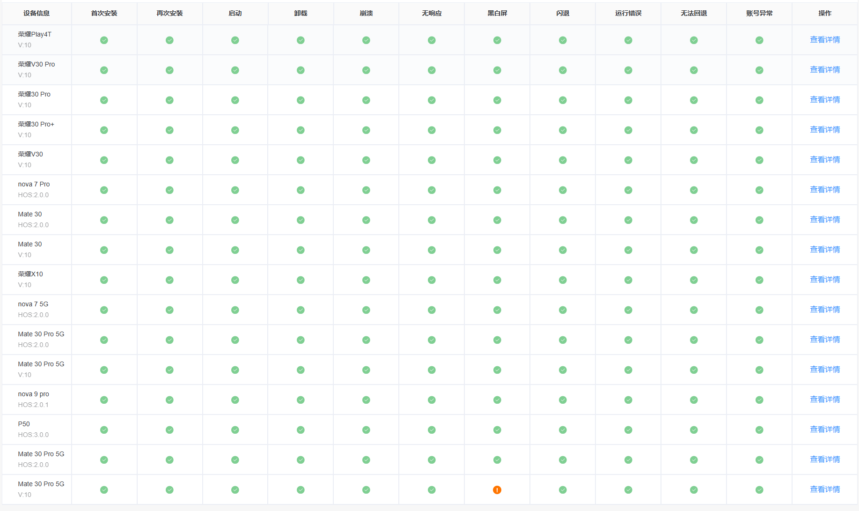
云平台测试展示

Slide 19
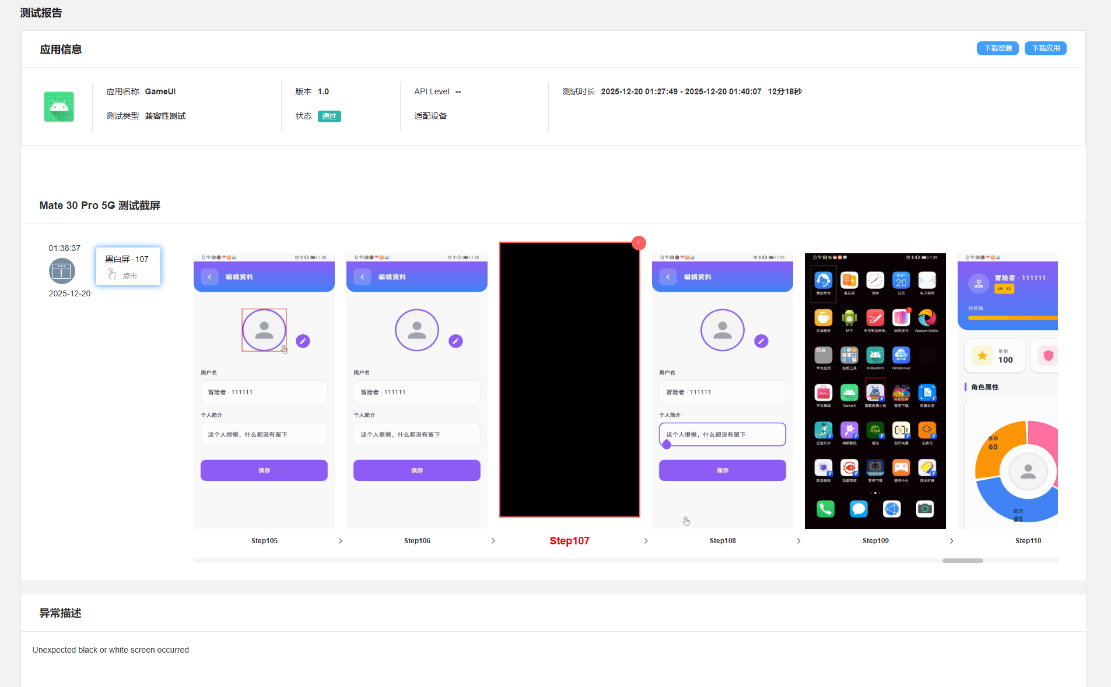
测试中发现的问题

Slide 20
反馈总结与改进
总结反馈并说明改进措施和结果
问题反馈
改进结果
存在部分流程不清晰、引导不足和交互问题。
使用流畅度提升，理解成本降低，体验更完整。
01
02
03
04
正向反馈
改进措施
用户认为游戏化设计有趣，任务反馈清晰，界面直观。
优化页面跳转、增强反馈、调整布局并修复Bug。

Slide 21
成员贡献
李建峰
张煜轩
李思宇
蔡胤至
主界面功能制作
任务界面功能制作
整合最终apk
个人界面功能制作
各项设置和帮助界面功能制作
制作汇报ppt
登录界面功能制作
测试软件运行
商城界面功能制作
日程规划界面功能制作
录制展示Vedio

Slide 22
谢谢观看
报告人名称
20xx.xx.xx
内容由千问AI生成

